Slide 1
9.3 高阶有源滤波电路
9.3.1 有源低通滤波电路
9.3.2 有源高通滤波电路
9.3.3 有源带通滤波电路
9.3.4 二阶有源带阻滤波电路

Slide 2
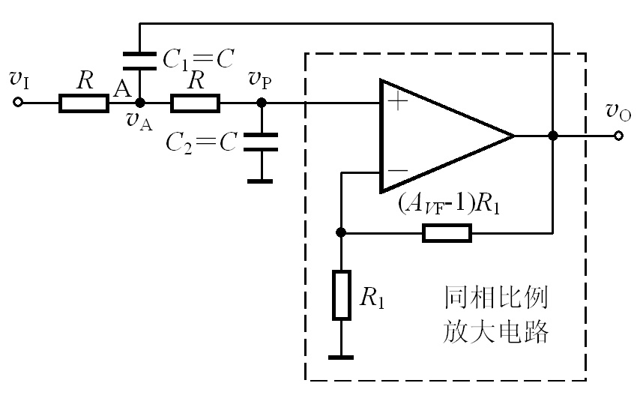
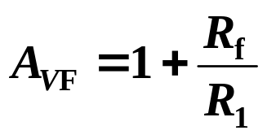
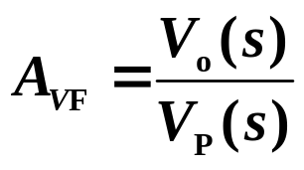
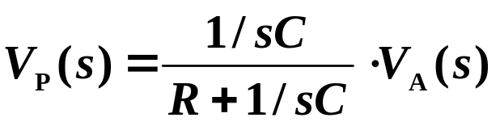
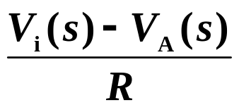
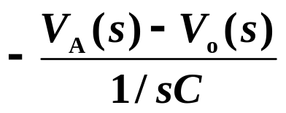
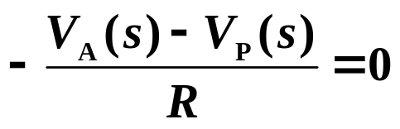
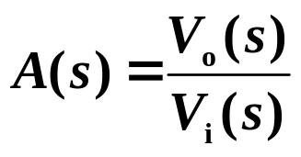
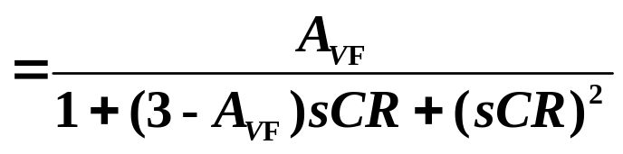
9.3.1 有源低通滤波电路
1. 二阶有源低通滤波电路
2. 传递函数
（同相比例）
对于滤波电路，有：
得滤波电路传递函数
（二阶）

Slide 3

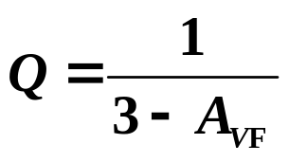
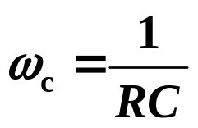
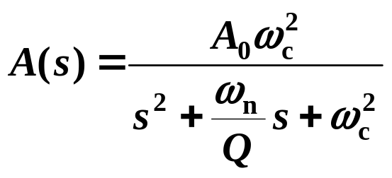

2. 传递函数
令
称为通带增益
称为等效品质因数
称为特征角频率
则
注意：
滤波电路才能稳定工作。

Slide 4

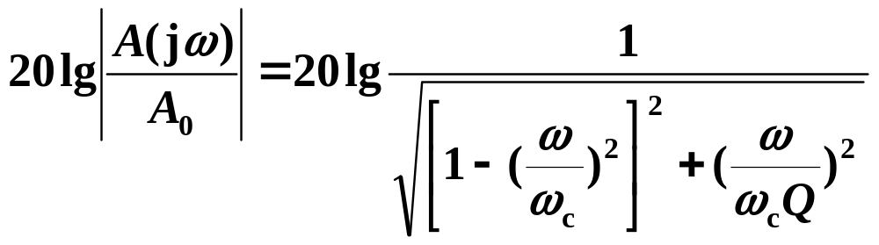
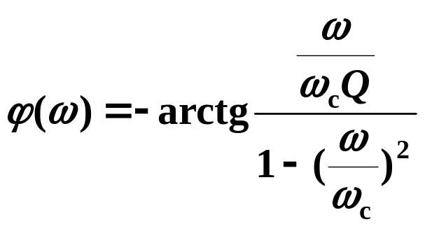
2. 传递函数
用 代入，可得传递函数的频率响应：
归一化的幅频响应
相频响应

Slide 5
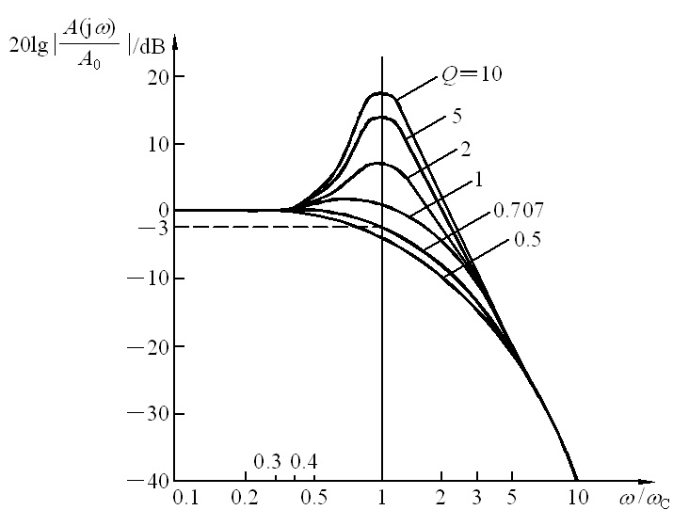
3. 幅频响应
归一化的幅频响应曲线

Slide 6
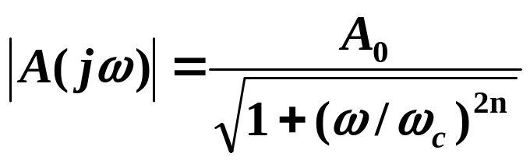
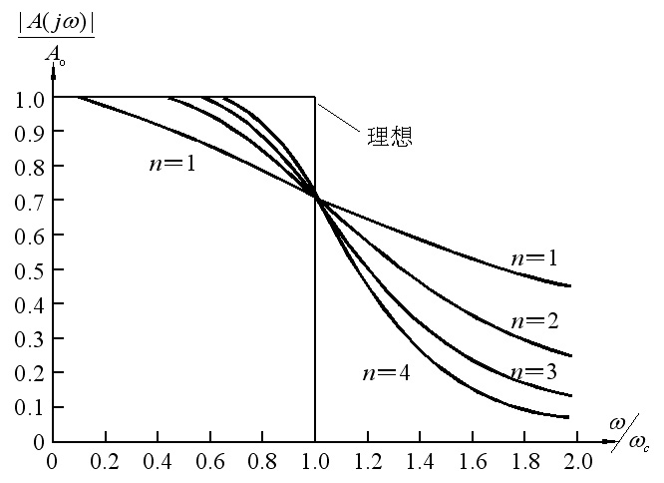
4. n阶巴特沃斯传递函数
传递函数为
式中n为阶滤波电路阶数，ω_{c}为3dB载止角频率，A₀为通带电压增益。

Slide 7
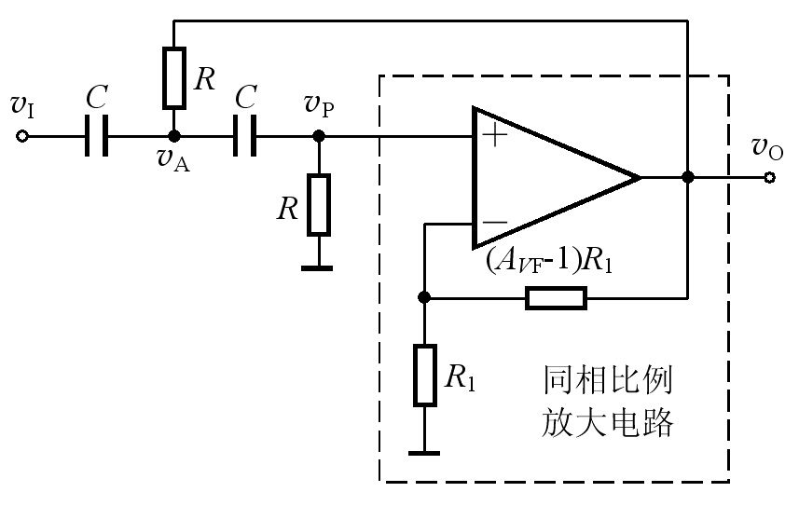
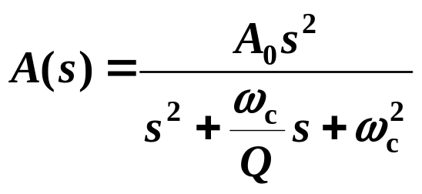
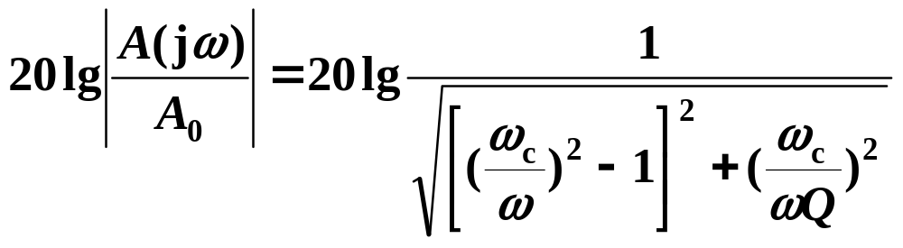
9.3.2 有源高通滤波电路
1. 二阶高通滤波电路
将低通电路中的电容和电阻对换，便成为高通电路。
传递函数
归一化的幅频响应

Slide 8
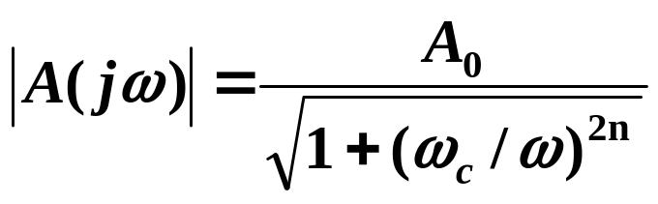
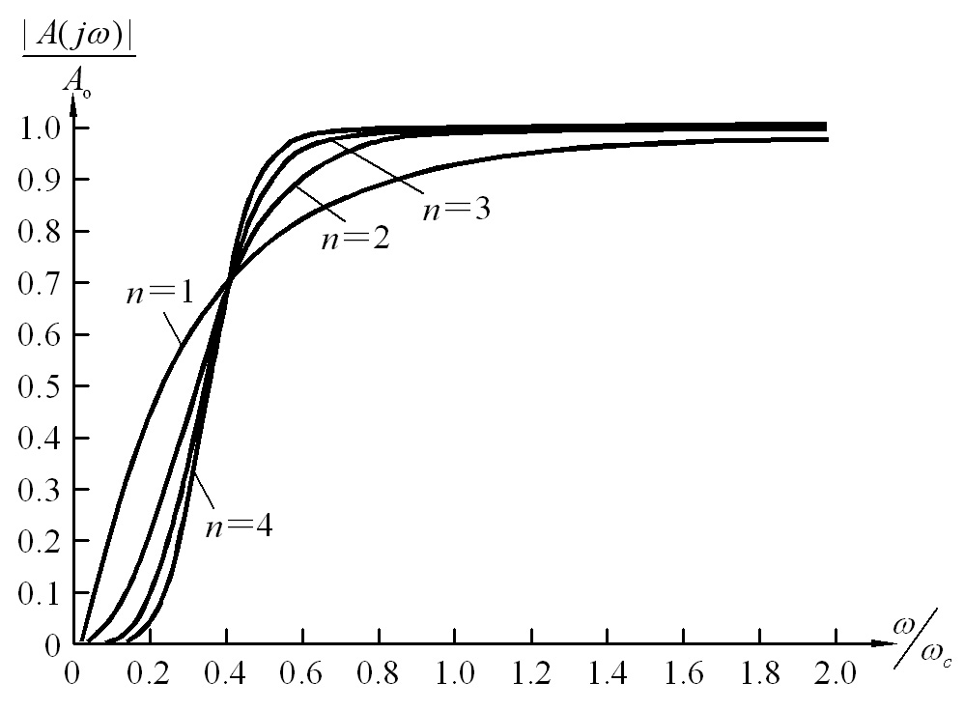
2. 巴特沃斯传递函数及其归一化幅频响应
归一化幅频响应

Slide 9
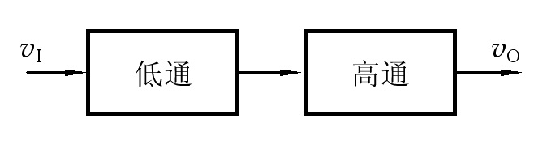
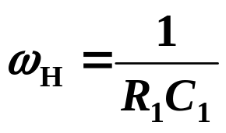
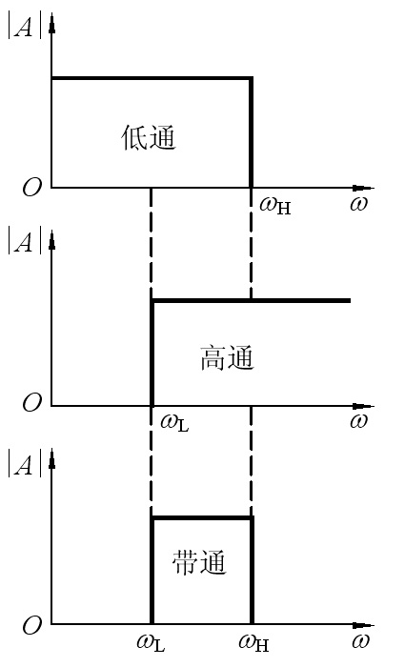
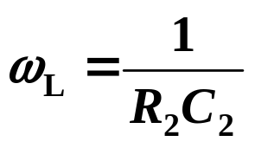

9.3.3 有源带通滤波电路
1. 电路组成原理
可由低通和高通串联得到
低通截止角频率
高通截止角频率
必须满足

Slide 10
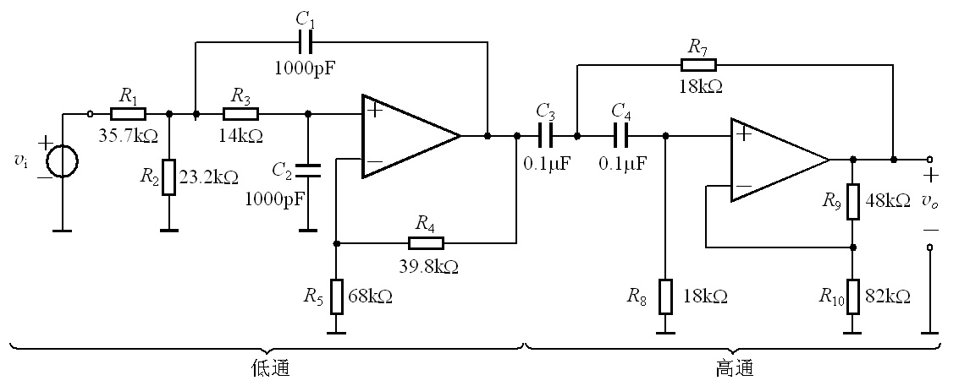
9.3.3 有源带通滤波电路
2. 例9.3.2

Slide 11
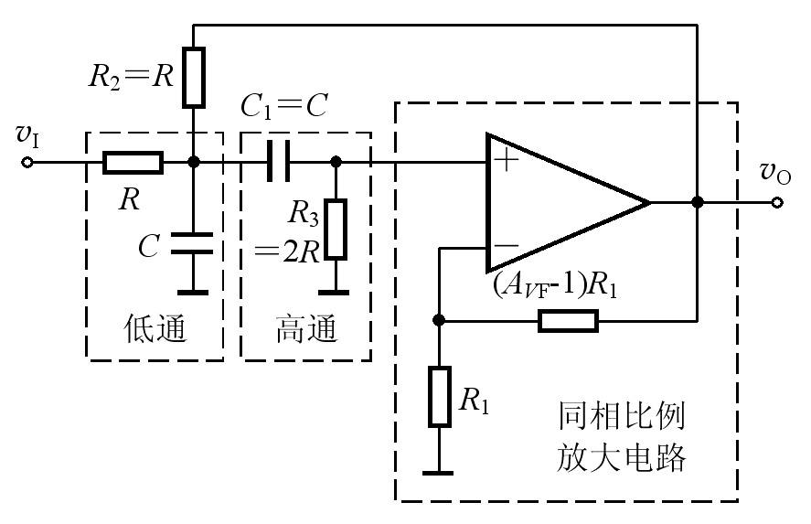
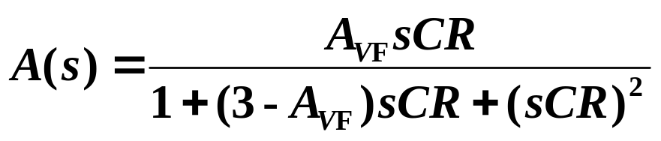
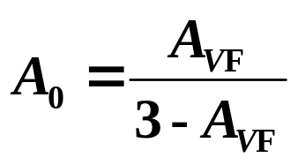
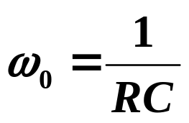
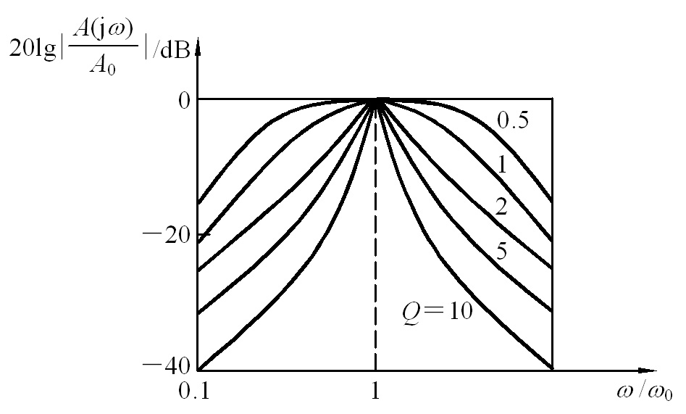
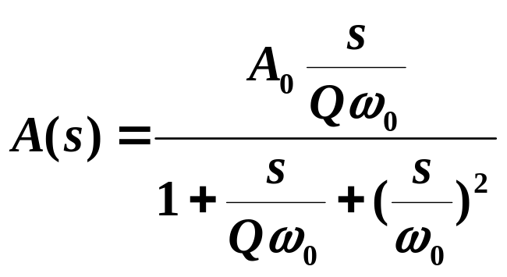
3. 二阶有源带通滤波电路
传递函数
令
得

Slide 12
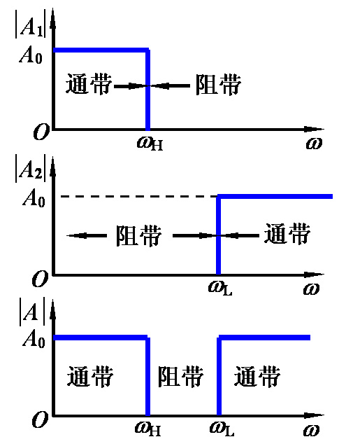

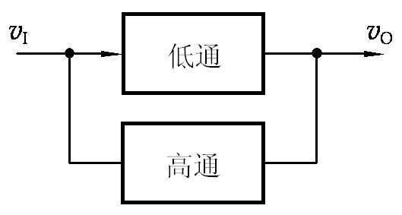
9.3.4 二阶有源带阻滤波电路
可由低通和高通并联得到
必须满足

Slide 13
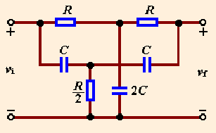
9.3.4 二阶有源带阻滤波电路
双T选频网络

Slide 14
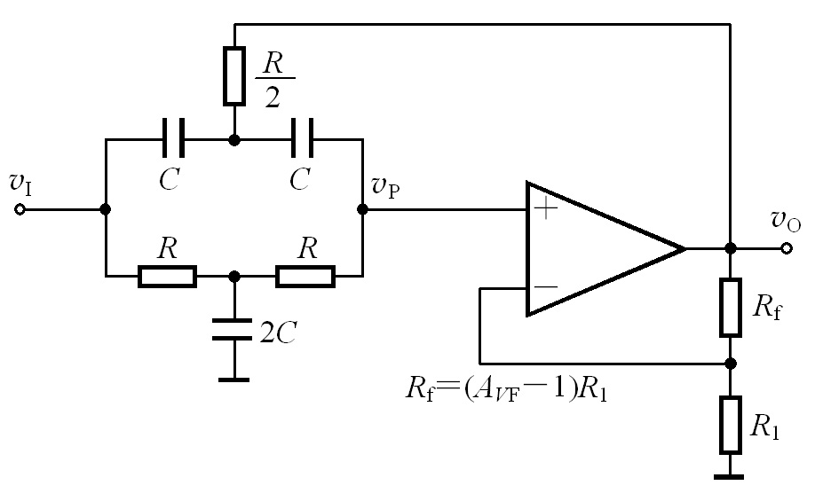
9.3.4 二阶有源带阻滤波电路
双T带阻滤波电路

Slide 15
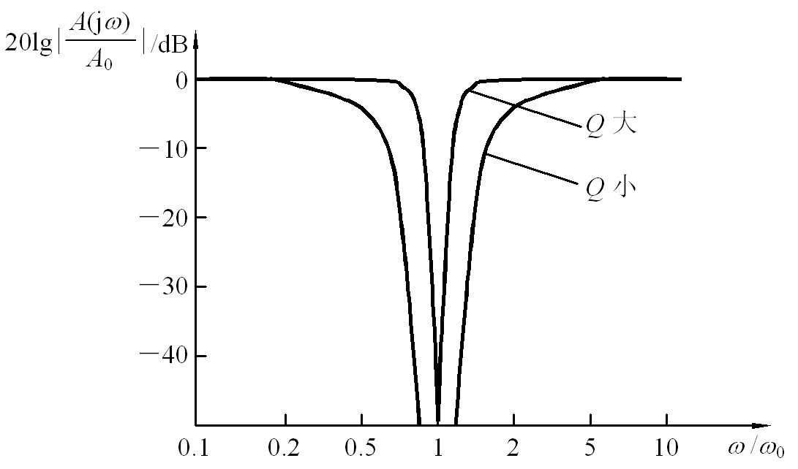
9.3.4 二阶有源带阻滤波电路
阻滤波电路的幅频特性

